Slide 1
今年度の実証事業について
資料１

Slide 2
１．今年度の実証事業における参加事業者及び脱炭素商品・サービス
事業者名 （五十音順） | ポイント名 | 実施店舗（予定） | 脱炭素商品・サービス（予定）
（株）アーバンリサーチ | UR CLUB ポイント | 大阪市内３店舗 | 再生羽毛を使用したダウン製品 廃棄衣料をアップサイクルした製品 衣類のリユース品
エイチ・ツー・オー リテイリング（株） | Sポイント | 「イズミヤ」府内３店舗 | 関西近郊で生産された農産物
大阪いずみ市民生活協同組合 | サンクス ポイント | コープの宅配 | 大阪府産の農作物 大阪産（もん）認定商品
（株）サンプラザ | サンプラザ ポイント | 府内35店舗 | 大阪エコ農産物や有機JAS農産物を はじめとした関西近郊の農産物
上新電機（株） | ジョーシン カードポイント | 府内６店舗 （府内取扱い全店舗での実施に 向けて検討中） | 節電多機能エアコン（指定機種）
西日本旅客鉄道（株） | ICOCA ポイント | ・ＪＲ西日本の鉄道路線(府内) ・府内JR西日本グループ展 開店舗（店舗は調整中） | アプリを活用した鉄道利用等による スタンプラリー

Slide 3
２．今後のスケジュール（予定）について
 | 事務局 | ポイント付与事業者
９/８ | 脱炭素ポイント制度プラットフォーム会議による意見交換
↓ | 統一して活用する啓発資材（ポスター等）案の調整
９月中下旬 | 啓発資材の内容の確定 啓発資材（電子データ）の送付 | 啓発資材の必要数量を事務局に報告
１０月頭 |  | 各社が別途独自にPOP等を作製 実施店舗における体制整備
１０月１０日頃 | 啓発資材（印刷物）の送付
１０月中旬～ | 実証事業の実施に向けた周知・広報
１１月～１月 | 実証事業の実施
２月 | 実証事業の効果検証

Slide 4
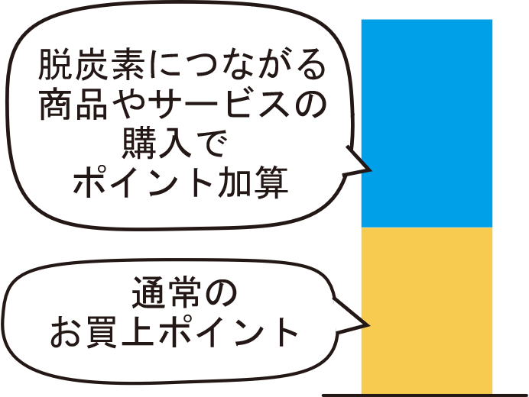
３．実証事業の効果・効果検証について
期待する効果と効果検証の概略
来店者アンケート調査により把握
販売増減数、購入実人数等により把握
直接的な効果
ポイント付与実証事業による
脱炭素商品への追加的なポイント付与
脱炭素商品等の選択促進効果
（消費者の増加）
脱炭素型商品等の
利用の広まり
脱炭素社会へ
買い物による脱炭素効果
CO2削減効果×販売増加数
により把握
【ポイント付与効果による変化の把握方法（一例）】
【来店者アンケート調査項目（検討中）】
B
・利用店舗・購入商品等
・ポイント制度による脱炭素商
品等購入への影響
・脱炭素商品等の満足度
・今後の購入継続の意向 等
業種・業態に応じた効果検証を実施
ポイント付与効果
による変化
対象店舗
増加量
A
D
C
自然増加分
非対象店舗
ポイント
付与期間前
ポイント
付与期間

